Slide 1
Mitä on aika?
Jukka Maalampi
Jyväskylän yliopisto, Fysiikan laitos
Ikääntyvien yliopisto
6.11.2019, Jyväskylä

Slide 2
Viisaita sanoja ajasta
Aika on illuusio. (Albert Einstein)
Ajan merkityksettömyyden tajuaminen on portti viisauteen. (Bertrand Russel)
Aika ei ole mitään ohitsemme virtaavaa – se on meri, jossa kellumme. (Margaret Atwood)
Aika on arvokkainta, jota ihminen voi tuhlata. (Theofrastus)
Aika on rahaa. (Benjamin Franklin)

Slide 3
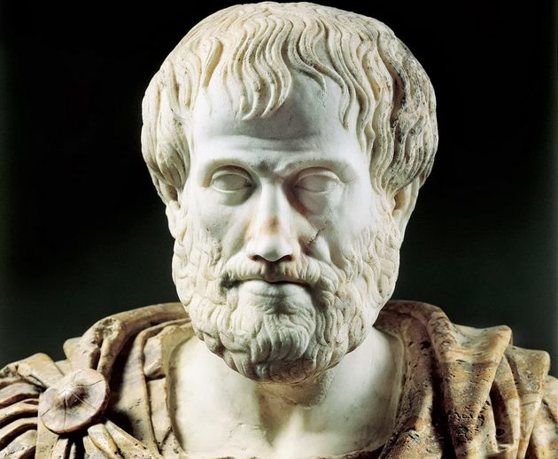
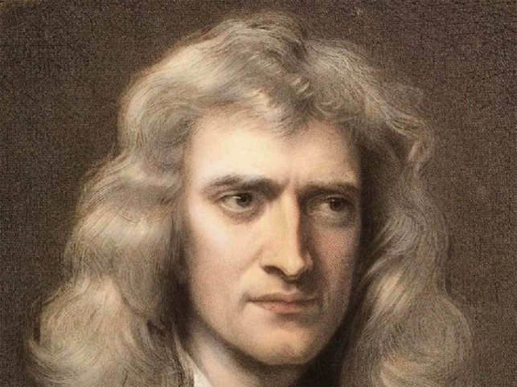
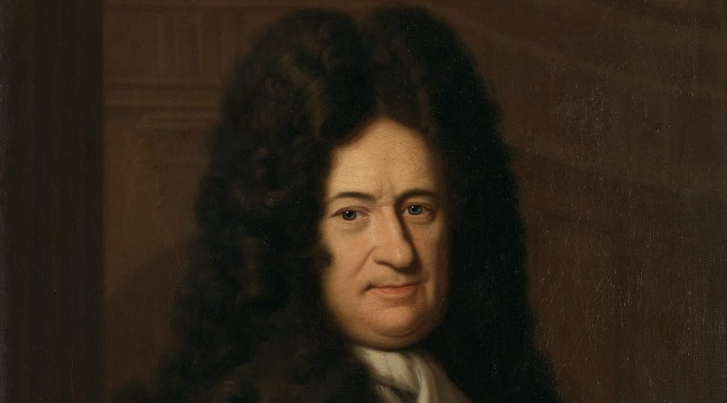
Vanhojen mestareiden ajatuksia
Aika on muutoksen mitta. Jos mitään ei tapahdu, ei ole aikaa. (Aristoteles)
Aika on olemassa, vaikka ei olisi tapahtumia. (Newton)
Aika on tapahtumien järjestys. Ilman tapahtumia ei ole aikaa. (Leibniz)
Notes:
Lebniz jätti nimestään pois t:n (Leibnitz) kiusatakseen Newtonia.

Slide 4
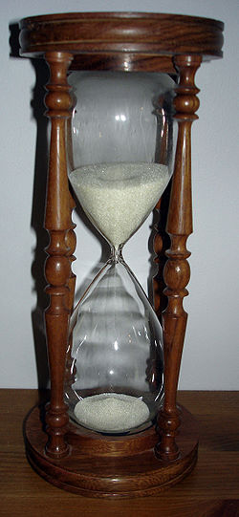
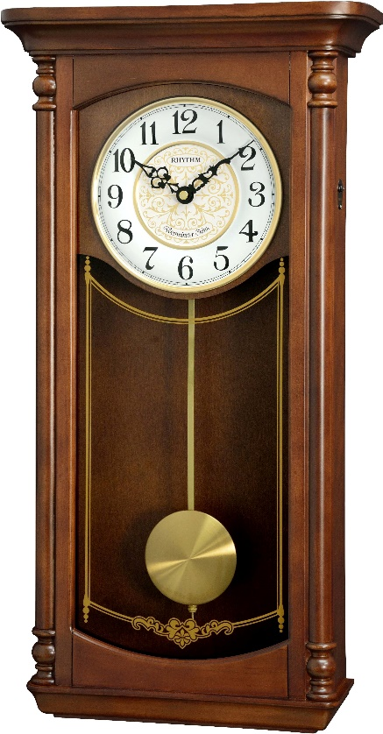
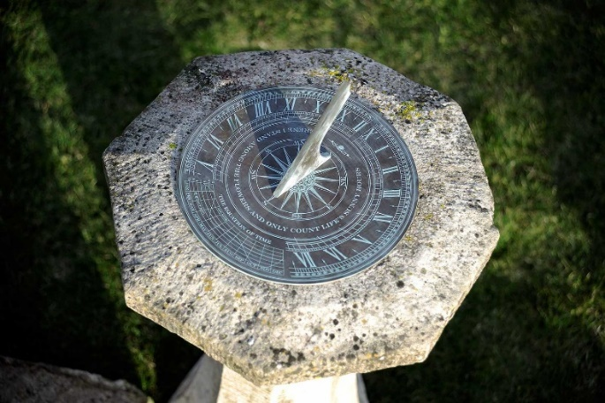
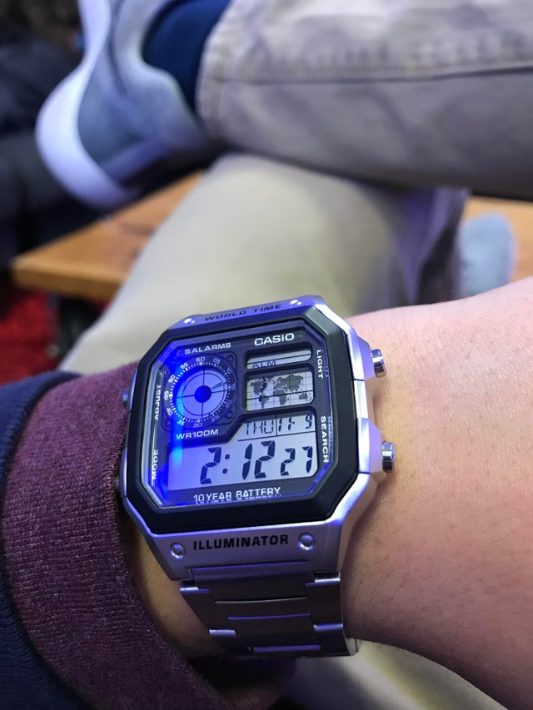

Slide 5
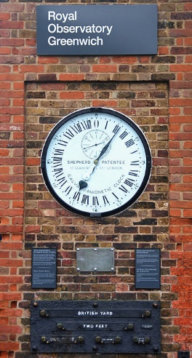
Ajan mittaaminen
Ensimmäiset kellot 1300-luvulla.
Kelloja tarvittiin kanssakäymisiin. Merellä tähtitaivaan avulla suunnistamiseen.
Joka kylällä oma kello ja oma aika.
Lennättimet ja junat vaativat yhtenäistä aikaa.
1883 maapallo jaettiin aikavyöhykkeisiin.
Nykyisin aikaa mitataan miljardisosasekunnin eli nanosekunnin tarkkuudella.

Slide 6
Mutta mitä oikeastaan mittaamme?
Mitä on aika?

Slide 7
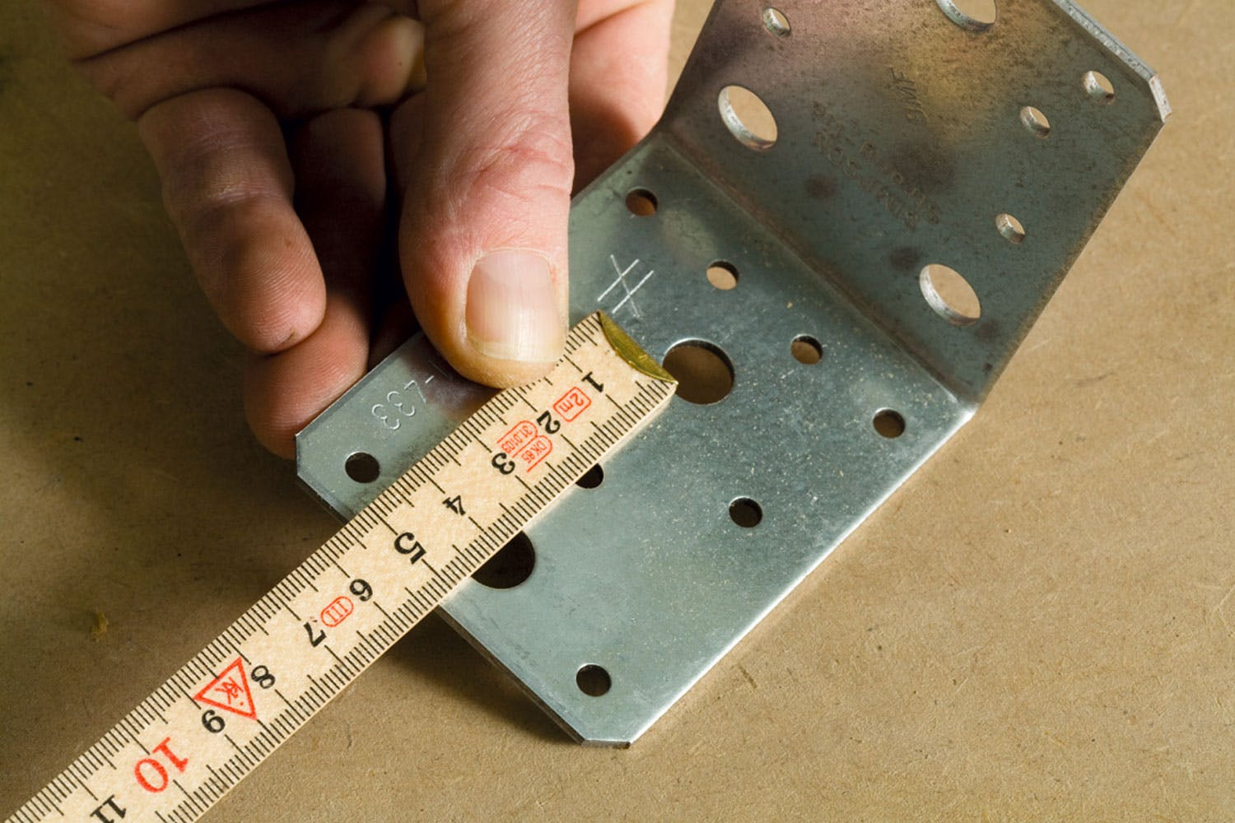
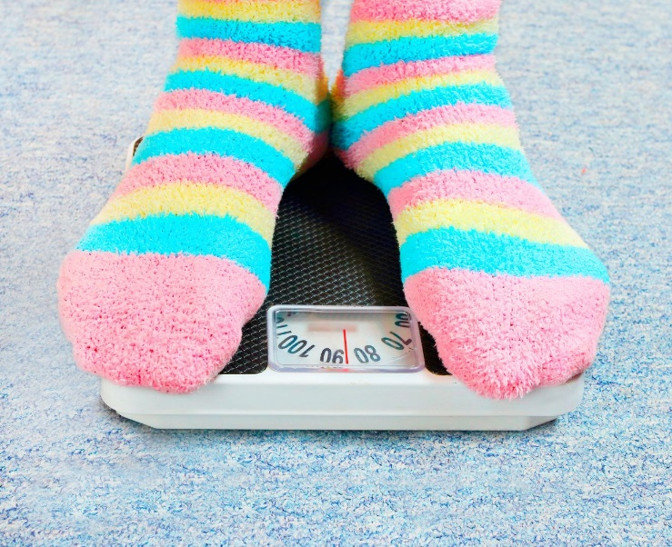
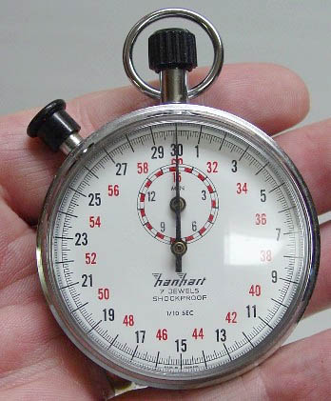
Mitä kello mittaa?

Slide 8
Mitä tarkoittaa ”nyt”?
Hetkellä ”nyt” menneisyys on ohi eikä tulevaisuus ole vielä alkanut.
Aivot muistavat menneen ja rakentavat ennustuksen tulevalle.
Fysiikan mukaan nyt-hetki sisältää tiedon menneestä ja tulevasta. Luonnonlait kytkevät ne toisiinsa.
”Samaan virtaan astumme emmekä astu, me emmekä me.” (Herakleitos)
Notes:
Ihminen erottaa toisistaan tapahtumat, joiden välillä on kulunut vähintään 0.1 s aikaa. Se on sinisen viivan paksuus.

Slide 9
Filosofisia näkemyksiä
Eternalismi: Kaikki hetket ovat yhtä todellisia – menneisyys, nykyhetki ja tulevaisuus.
Kertyvän ajan todellisuus: Menneisyys ja nykyhetki todellisia, tulevaisuus ei. Aika on pino, johon tulee jatkuvasti uusia todellisuuden kerroksia.
Presentismi: Aika on useiden todellisuuksien järjestys. Nykyinen todellisuus on ainoa, jota me voimme pitää todellisena.

Slide 10
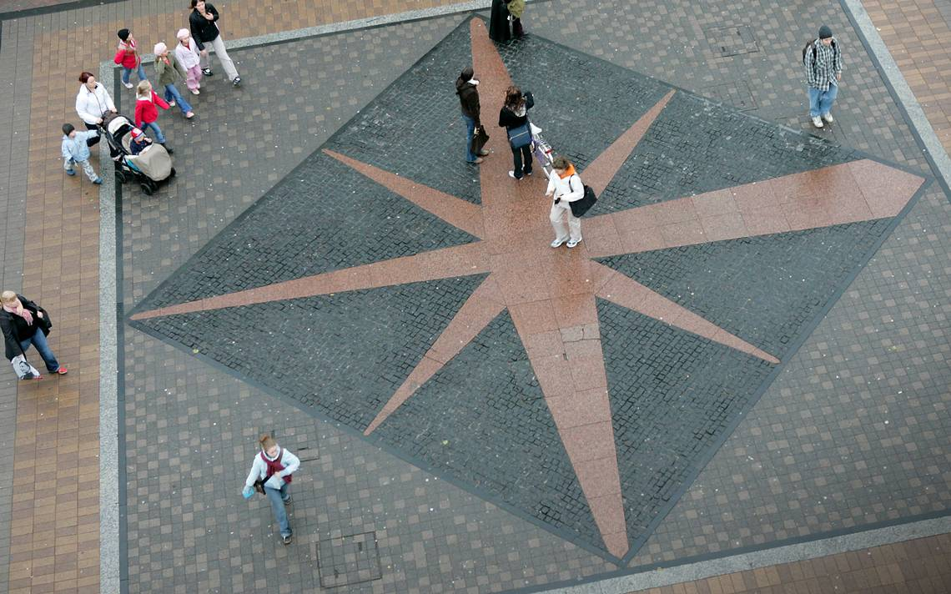
Ajan suunta
Miksi voimme palata samaan paikkaan, mutta emme samaan hetkeen?

Slide 11
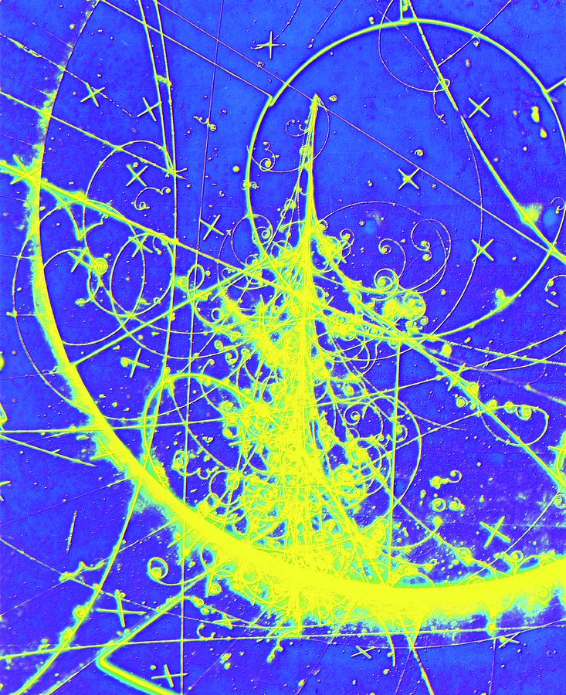
Selittääkö fysiikka ajan suunnan?
Miksi luonnon tapahtumilla on ajallinen suunta? Pyykki kuivuu, tukka harmaantuu, ilmasto lämpenee, maailmankaikkeus laajenee…
Aineen mikroskooppisissa ilmiöissä ajalla ei ole suuntaa. Ei eroa menneisyyden ja tulevaisuuden välillä.
Mistä ajan kulumisessa on kysymys?

Slide 12
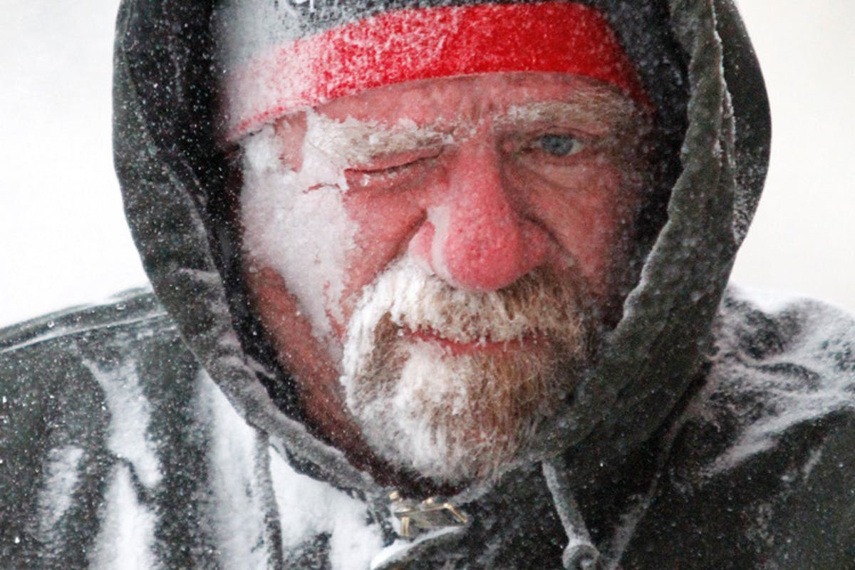
Lämpö ei virtaa itsestään kylmästä lämpimään, vaan lämpötilaero pyrkii tasoittumaan. (Clausius 1850)
Tämä on ainoa fysiikan peruslaki, joka antaa ajalle suunnan - erottaa menneen tulevasta.
Kyse on molekyylien käyttäytymisestä. Lämpö on molekyylien värähtelyä.

Slide 13
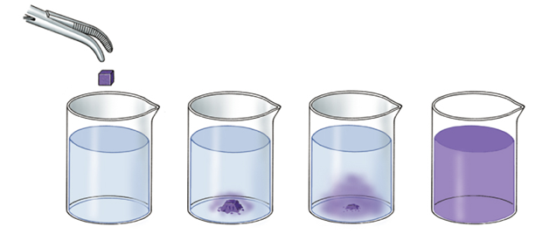
Lämpöopin II pääsääntö: Entropia (epäjärjestys ) ei koskaan vähene.
Luonto kulkee kohti suurempaa epäjärjestystä eli entropia kasvaa.
Kyse on todennäköisyydestä: molekyylien epäjärjestyksiä on on suunnattomasti enemmän kuin järjestyksiä.
Kun epäjärjestys (sekoittuminen) on täydellinen, aika menettää merkityksensä.
AJAN SUUNTA
Epäjärjestys kasvaa
Aika näyttää pysähtyneen, koska emme erota erilaisia epäjärjestyksiä toisistaan.

Slide 14
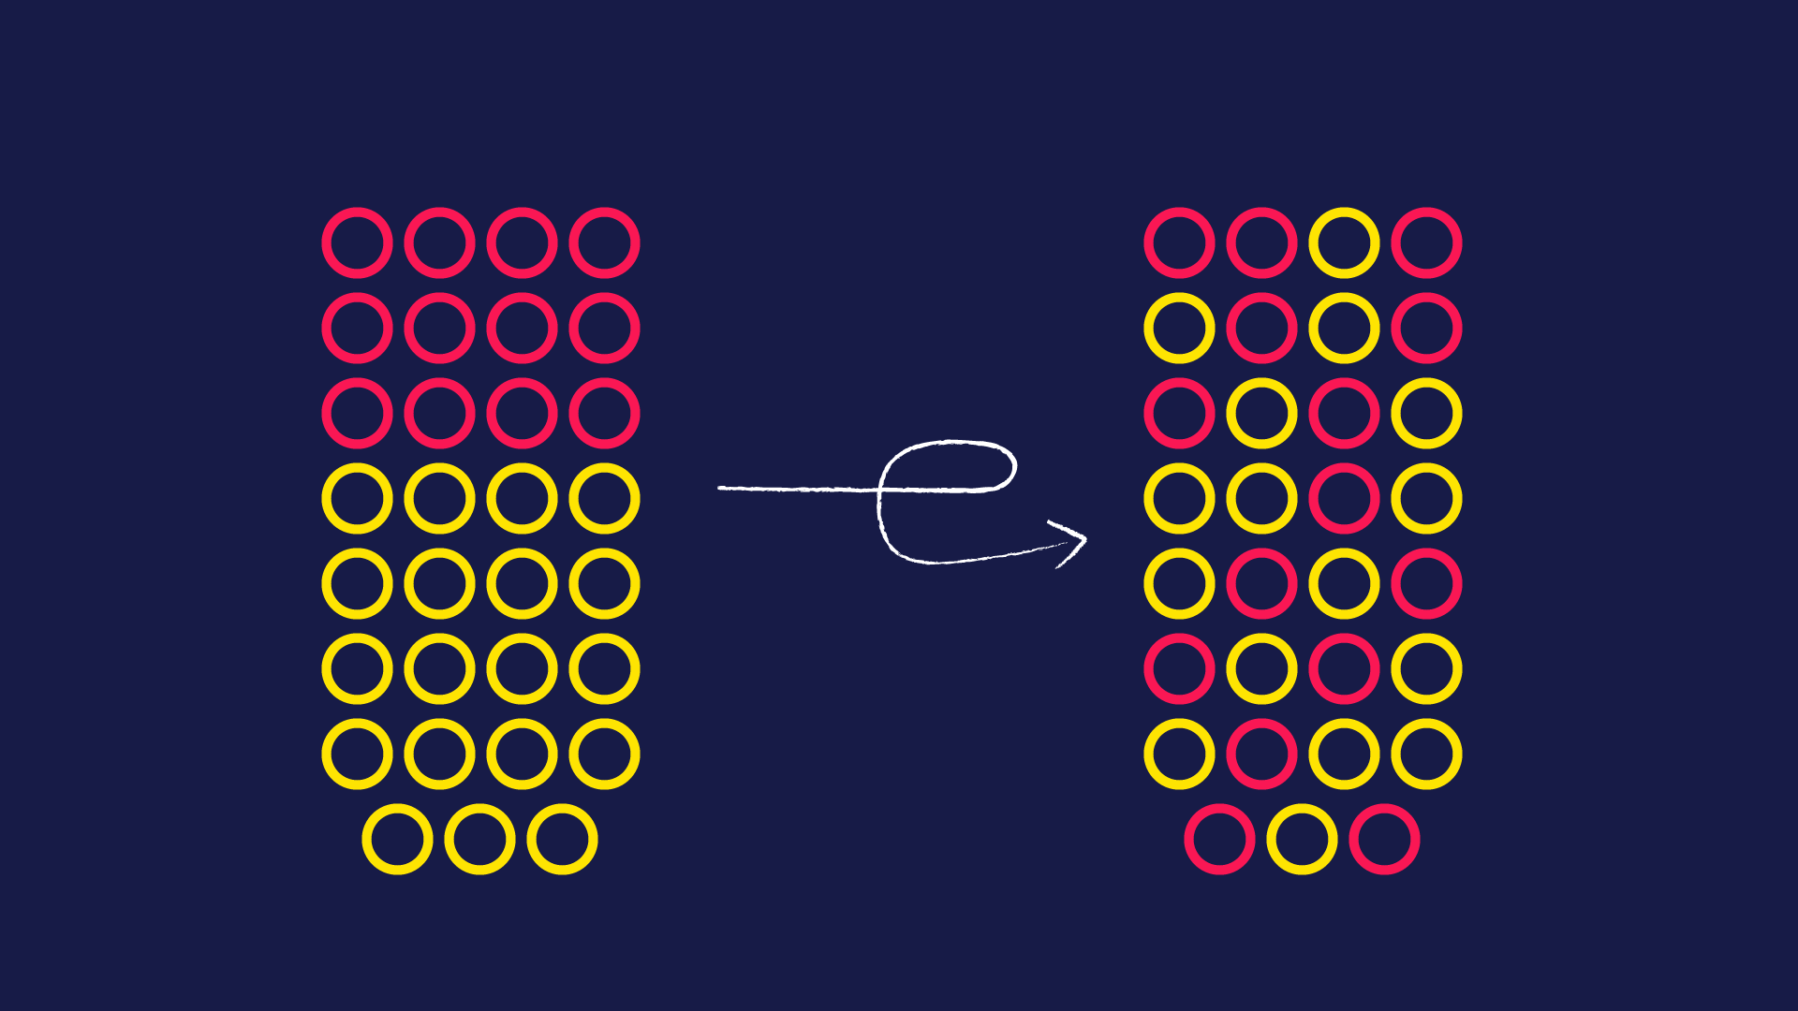
Ajan suunta
Maito
Maitokahvi
Kahvi
Tällainen molekyylien järjestys on harvinainen.
Tämän kaltaisia molekyylien sekoituksia on suunnattomasti enemmän. Systeemi kehittyy niiden suuntaan, koska on paljon vaihtoehtoja.

Slide 15
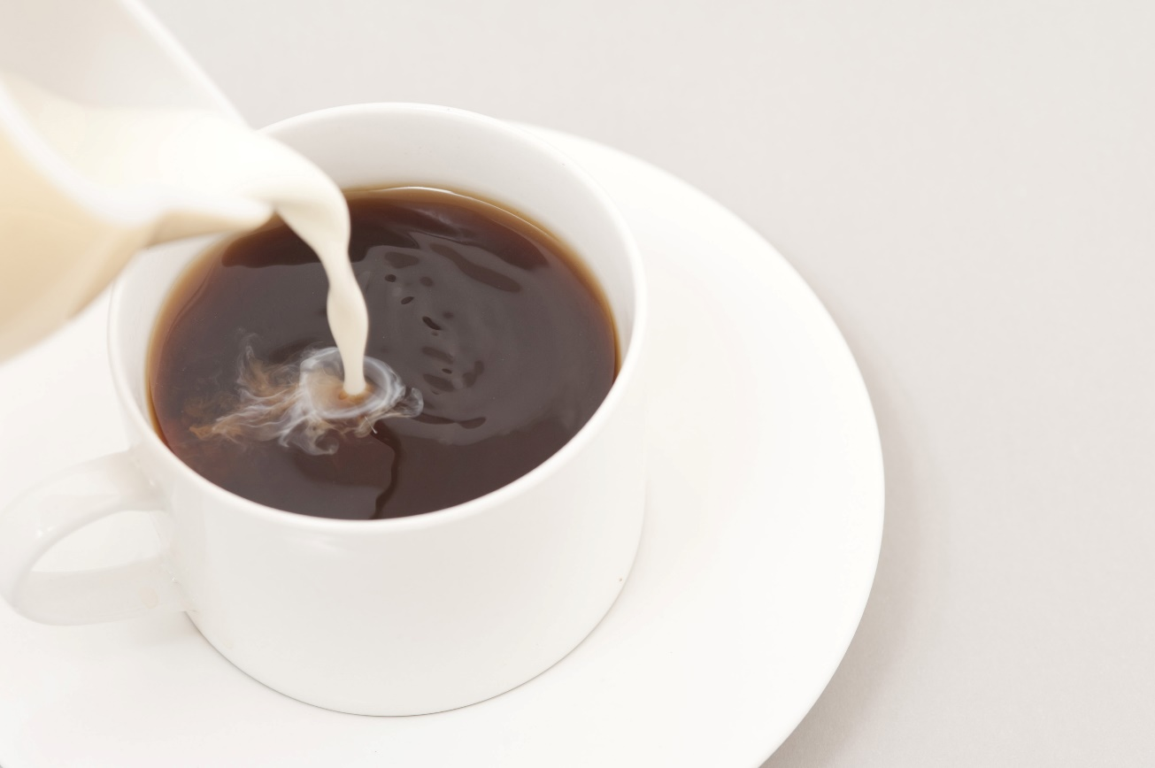
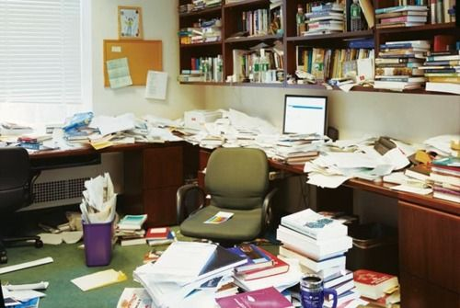
Kahvi ja maito sekoittuvat toisiinsa ”ajan kuluessa”.
Tutkijan paperit eivät pysy järjestyksessä.

Slide 16
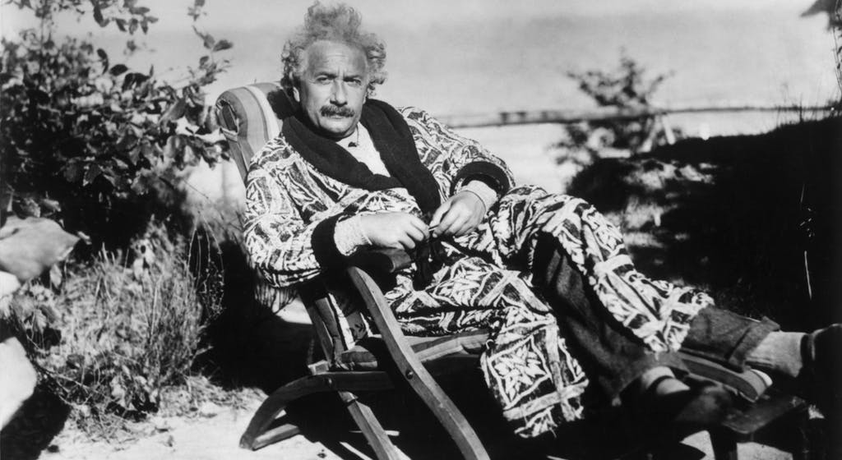
Albert Einstein mullisti ajan

Slide 17
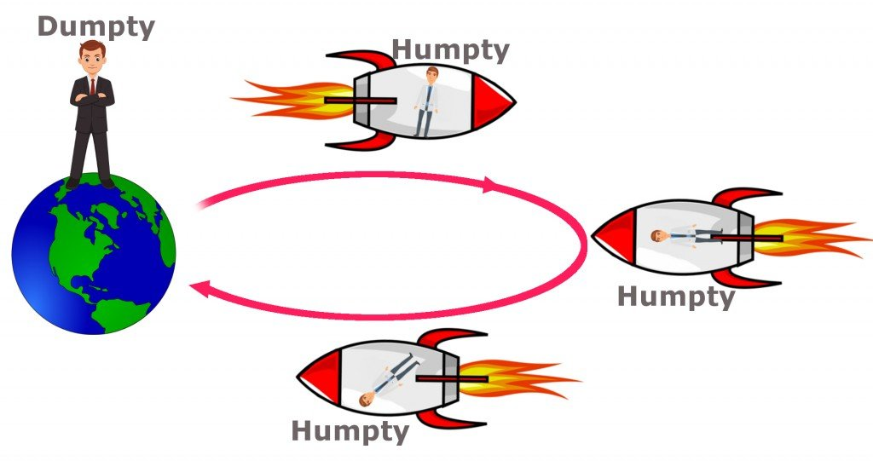
Ajan suhteellisuus
Sähköisten ja magneettisten ilmiöiden lait näyttävät riippuvan liikkeestä.
Albert Einstein huomasi, että lait toimivat oikein, jos jokaiseen liikkeeseen liittyy oma aikansa.
AIKA ON SUHTEELLINEN. Ei ole olemassa yhtä oikeaa aikaa. On monia eri aikoja.
Liikkeessä oleva vanhenee hitaammin kuin paikallaan oleva.
GPS-satelliittien kellot jätättävät 7 mikrosekuntia/vrk.
Matti
Teppo
Teppo pysyy Mattia nuorempana.
Notes:
GPS-satelliittien kellot jätättävät 7 mikrosekuntia vuorokaudessa. Niiden nopeus 14 000 km/h. 1 mikrosekunti vastaa noin 300 m!

Slide 18

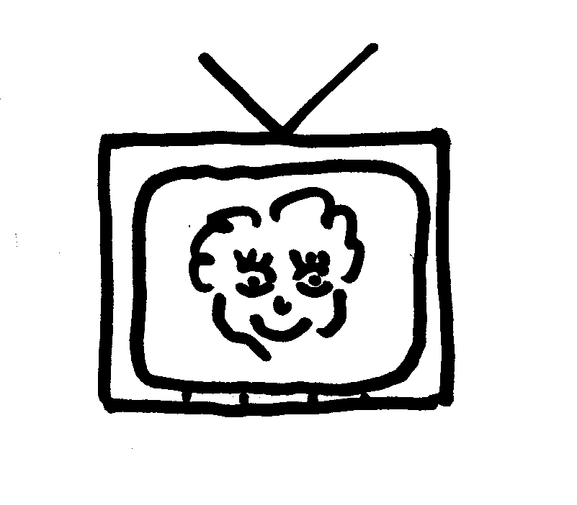
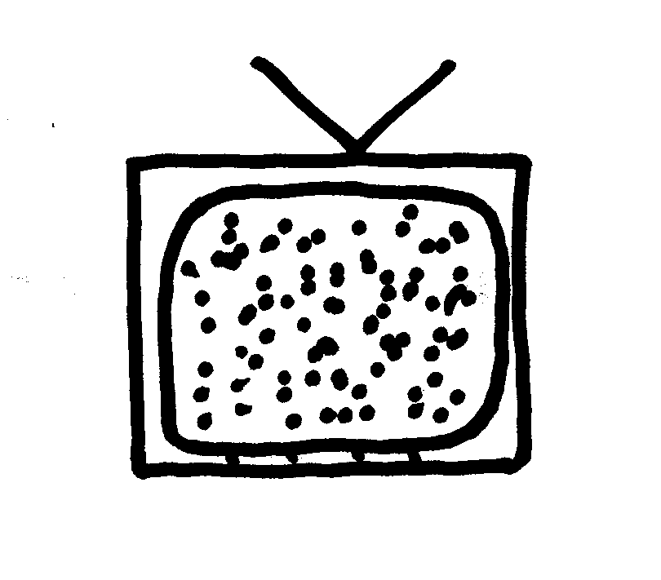
Tasainen liike ei vaikuta
Newtonin mekaniikkaan
Mekaniikka
Maxwellin yhtälöt eivät noudata mekaniikan suhteellisuutta
Sähkömagnetismi
Notes:
Newtoninlait – ja arkipäivän havainnot – osoittavat suhteellisuuden. Lentokentän kahvilassa ja tasaisella nopeudella ilmoja halkovassa lentokoneessa juomaa voi kaataan pulloon ihan samoin kädenliikkein.
Suhteellisuuden puuttuminen Maxwellin yhtälöistä merkitsisi esimerkiksi sitä, että (absoluuttisen avaruuden suhteen) paikallaan oleva televisio toimisi eri tavalla kuin liikkuva. Kun paikallaan olevassa televisiossa näkyisi Teija Sopanen, liikkuvassa näkyisi vain lumisadetta. Me tiedämme, että asia näin ei ole. Myös fyysikot sata vuotta sitten ymmärsivät, että jonnekin oli koira haudattuna. Mutta minne?
Monet etsivät ratkaisua dynamiikasta, aineen ja eetterin vuorovaikutuksesta. Einstein epäili Newtonin mekaniikan perusteita, avaruuden ja ajan oletettua luonnetta. Hän ei ollut ensimmäinen näissä epäilyissään. Jo eräät Newtonin aikalaiset olivat kritisoineet absoluuttista avaruutta ja aikaa. Suhteellisuuden takia ”perimmäistä laboratoriota” ei voi minkään fysiikan ilmiön avulla erottaa tasaisesti sen suhteen liikkuvista laboratorioista. Ernst Mach nosti kissan uudelleen pöydälle 1800-luvun lopulla. Henri Poincare puolestaan pohti ajan luonnetta, kellojen tahdistamista ja samanaikaisuuden merkitystä.

Slide 19
Laajennettu nykyisyys
Laajennetussa nykyisyydessä olevat tapahtumat eivät ole syy-seuraus-suhteessa meihin.
Tarvittaisiin valoa nopeampi signaali, jotta ne olisivat.
Kaukainen galaksi voi syntyä ja kuolla olematta olemassa meidän menneessä ajassamme tai meidän tulevaisuudessamme.
Meidän ”nyt”:mme ei ole ”nyt” koko maailmankaikkeudessa.
Einstein: Valonnopeus on suurin nopeus, jolla tieto voi siirtyä.

Slide 20
Samanaikaisuuden suhteellisuus
Einstein: Valo kulkee aina
samalla nopeudella. Siihen ei vaikuta valonlähteen nopeus havaitsijaan nähden.
T
M
T: Etupäässä välähti
M: Molemmissa
päissä välähti
T: Takapäässä
välähti
Notes:
Einstein havainnollisti teoriaansa junilla, jotka edustivat tuohon aikaan nopeuden huippua.
Tässä kuvasarjassa huippunopea juna ohittaa asemalaiturin. Laiturilla seisoo Matti ja junan keskikohdassa junassa seisoo Teppo. Kun Matti ja Teppo ovat samalla kohdalla, junan molemmissa päissä välähtää valo. Koska valo kulkee aina samalla nopeudella riippumatta lähteen nopeudesta, Matti näkee valonvälähdykset samanaikaisina.
Junan sisällä Teppo näkee etupään välähdyksen ennen takapään välähdystä. Koska hän tietää olevansa junan keskellä ja sen, että valo etenee molempiin suuntiin samalla nopeudella – Einsteinin periaatteen mukaan - hän päättelee etupään välähdyksen tapahtuneen aikaisemmin kuin takapään välähdyksen.
Matin kannalta samanaikaiset tapahtumat eivät siis ole samanaikaisia Tepon kannalta. Samanaikaisuus on siis suhteellista. Sinun nyttisi voi olla eri kuin minun nyttini.
Matin kannalta samanaikaiset tapahtumat ovat tietyllä etäisyydellä toisistaan, Tepon kannalta niillä on myös jokin välimatka, mutta sen lisäksi myös ajallinen välimatka. Aika ja matka siis sekoittuvat toisiinsa siirryttäessä havaitsijasta toiseen.
Etäisyys on kahden samanaikaisen tapahtuman välimatka. Kuvasta voi päätellä, että laiturilta mitattuna juna on lyhyempi (liikkuva juna) kuin junan sisältä mitattuna (paikallaan oleva juna). Jotta päistä tulevat välähdykset tulisivat junassa olevalle Tepolle samaan aikaan, pitää etupään välähdyksen nimittäin tapahtua myöhempään kuin kuvassa eli junan etupään on pitänyt ehtiä enemmän oikealle.

Slide 21
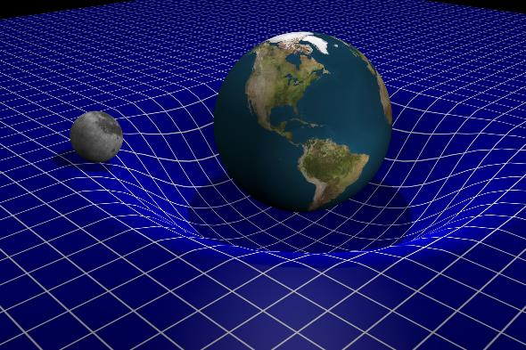
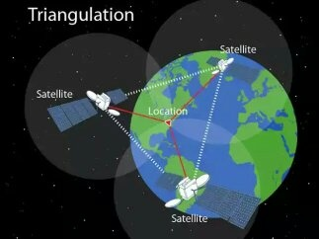
Vääristynyt aika
Einstein keksi myös uuden selityksen painovoimalle: massa vääristää ympäröivää avaruutta ja aikaa.
Kello käy taivaankappaleen lähellä hitaammin kuin kaukana siitä.
Avaruuden jokaisessa pisteessä on oma aikansa!
GPS-satelliittien kellot edistävät painovoiman takia 45 mikrosekuntia/vrk meidän kelloihimme verrattuna.
GPS-kellot edistävät 45-7 = 38 mikrosekuntia/vrk. Vastaa 10 km:n poikkeamaa/vrk.
Notes:
GPS-satelliittien kellot edistävät 45 mikrosekuntia vuorokaudessa. Yhteensä edistävät (45-7) =38 mikrosekuntia. Jos ei korjata, päivän päätteeksi ollaan 10 km päässä oikeasta osoitteesta.

Slide 22
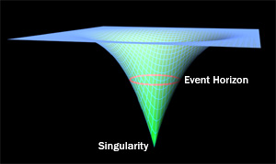
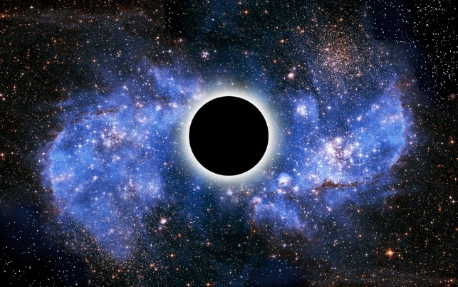
Voiko aika pysähtyä?
Kello, joka kulkee valonnopeudella meidän suhteemme, ei käy. Valokvantti fotoni kulkee valonnopeudella – sen aika on pysähtynyt.
Aika käy sitä hitaammin, mitä suurempi on gravitaatio. Mustan aukon tapahtumahorisontissa oleva kello ei käy.
Tapahtumahorisontti

Slide 23
Onko aikaa olemassa?
Onko aika vain ihmisen keksintö? Käytännöllinen keino laittaa tapahtumat järjestykseen.
Kirkkoisä Augustinus totesi ”Menneen nykyisyys on muisti, nykyisen nykyisyys on havainto ja tulevan nykyisyys odotus.”
Hänen mukaansa aika on siis mielemme sisäinen asia, joka muodostuu muistoistamme ja ennakoinneistamme.
Ehkä aikaa ei ole muualla kuin ajatuksissamme. Onko maailma itse vain monimutkainen vuorovaikutusten ja tapahtumaketjujen verkosto ilman aikaa?

Slide 24
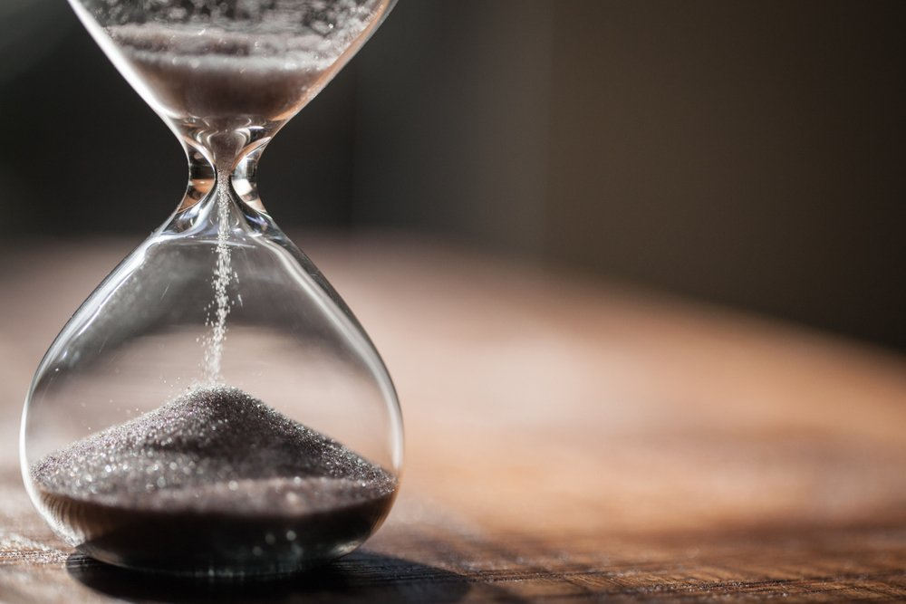
Kiitos!

